Slide 1

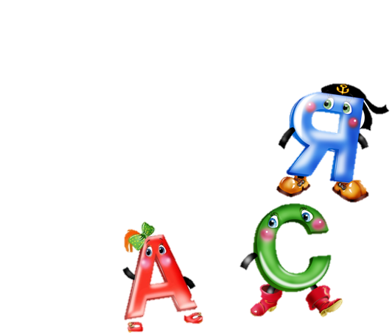
Співвідношення звуків і букв.
Звукове значення букв
я, ю, є, ї та щ
(повторення)

Slide 2
Всі мерщій сідайте, діти.
Домовляймось не шуміти,
На уроці не дрімати,
Руки вчасно підіймати.
І щоб не було мороки!
Всі готові до уроку?
Тож гаразд, часу не гаємо
І урок розпочинаємо.

Slide 3
  Ми, звичайно, не хитруєм:
  Нас і бачать, нас і чують-
  Це зовсім не дивина.
  Як же наші імена?

Slide 4
Букви, як воїни, стали всі вряд,
Наче солдати, ідуть на парад. Кожна на місці своєму стоїть,
А називаються всі …

Slide 5
Дидактична гра “Імена”
Запишіть в алфавітному порядку імена учнів вашого класу. Розкажіть про походження свого (або будь-якого іншого) імені.
Єлизавета, Каріна, Віктор, Артем, Олег, Ярослава, Микола, Юлія, Андрій,
Максим, Олексій, Анастасія.

Slide 6
Перевір себе
Анастасія, Андрій, Артем, Віктор, Єлизавета, Каріна, Максим, Микола, Олег, Олексій, Юлія, Ярослава.

Slide 7
38 6 32 9 13 1 33

Slide 8
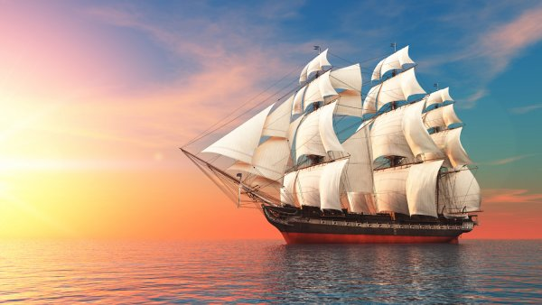
“Вітрила”
Запишіть слова фонетичною
транскрипцією:
день
яблуня
щока
їжак

Slide 9
Перевір себе
[ д`е н’]
[й`а б л у н’ а]
[ш ч о к`а ]
[ й і ж`а к ]

Slide 10
Розподільний словниковий самодиктант
У перший стовпчик запишіть слова, у яких літери я, ю, є позначають один звук, а у другий – два звуки.
Пляма, юшка, синє, Ярослав, любов, збиралися, лялька,
м’яч, єнот, мільярд.

Slide 11
Перевір себе
пляма юшка
синє Ярослав
любов м’яч
збиралися єнот
лялька мільярд

Slide 12
Робота з підручником
Вправа 196
Попрацюйте в парах.
Вправа 197
Хто першим зможе визначити, скільки разів ужито приголосний [д]
у поданій групі слів?

Slide 13
Хвилинка-веселинка
Відгадай
          У вимові завжди чисті,
          Звуки ми ще й голосисті.
          Небагато нас, а все ж
          Без нас слова не складеш.

Slide 14
Утворіть прислів’я, вставивши, де потрібно, голосні звуки.
Хчш бгт знт –
трб мнш спт.

Slide 15
Перевір себе
Хочеш багато знати - треба менше спати.

Slide 16
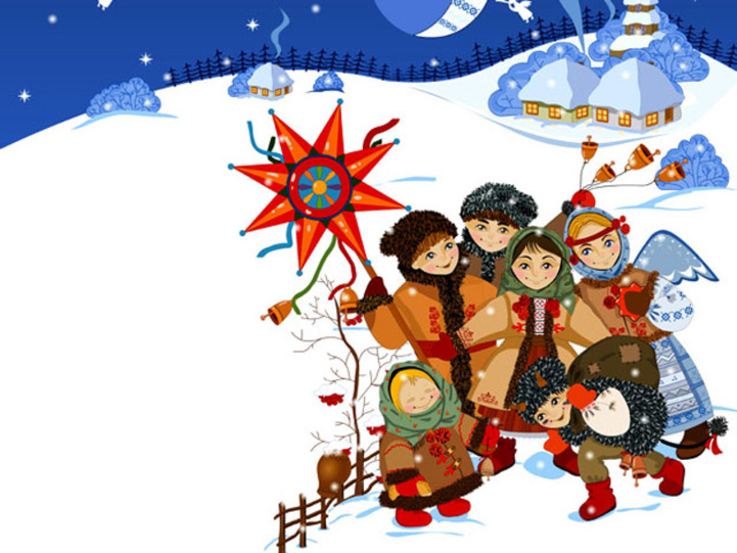
Що зображено на цій ілюстрації?
Коли відбуваються події?
Що ви знаєте про традиції в цей день?
Чи дотримуються у вашій сім’ ї народних звичаїв?

Slide 17
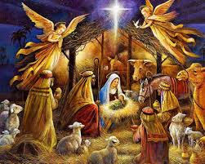

Slide 18
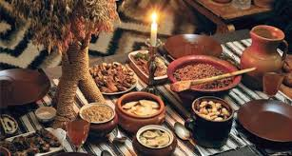

Slide 19
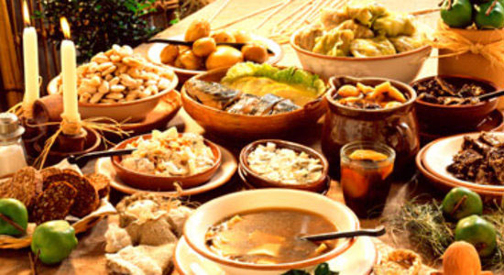

Slide 20
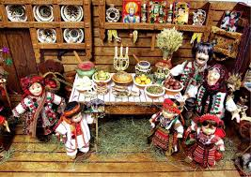

Slide 21
Самодиктант
Запишіть текст. Випишіть слова з літерами я, ю, є, ї, щ, запишіть їх звукописом, позначте кількість букв і звуків.
Радуйся, земле! Коляда іде!
Різдво – Коляда – прадавнє й вічно молоде свято, що дійшло до нас із глибини тисячоліть,
як пам’ять про древню культуру нашого
народу.

Slide 22
“Вітрила”
Запишіть слова фонетичною
транскрипцією:
ялиця
щука
в’юн
їхати

Slide 23
Перевір себе
[й а л и´ц’а]
[ш ч у´к а]
[в й у´н]
[й і´х а т и]

Slide 24
Домашнє завдання
Підсумок уроку. Рефлексія
(картка самооцінки)

Slide 25
Бажаю успіхів у навчанні!

